Slide 1
第五章 補充教材
（足跡、補 24 - 補38）

Slide 2
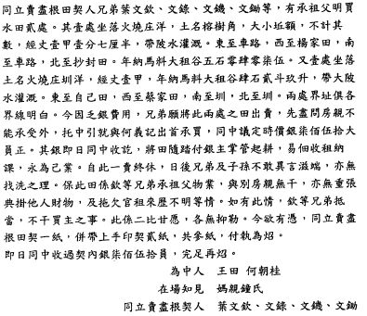
1829年「道光契約書」（補24-25）

Slide 3
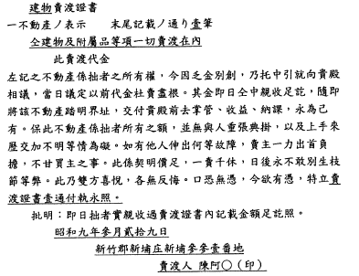
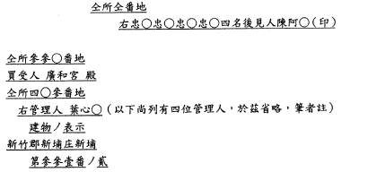
1934年「昭和契約書」（補25-26）

Slide 4
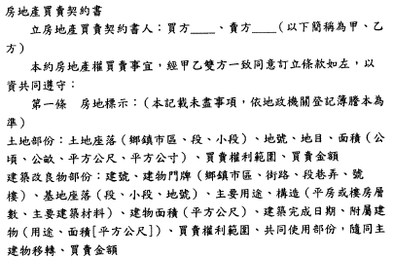

2000年「民國契約書」（補26）

Slide 5
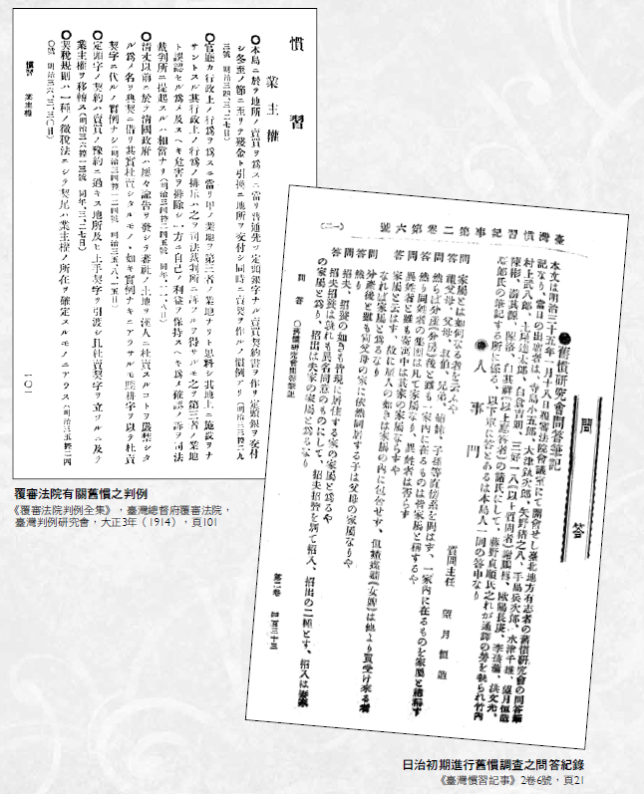
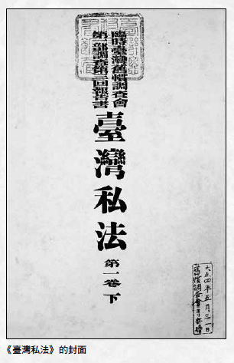
臺灣私法：日文、現代法概念（足跡115-116）

Slide 6
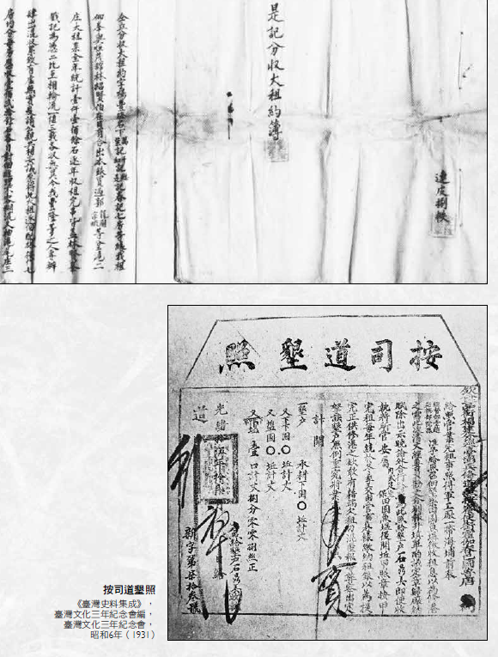
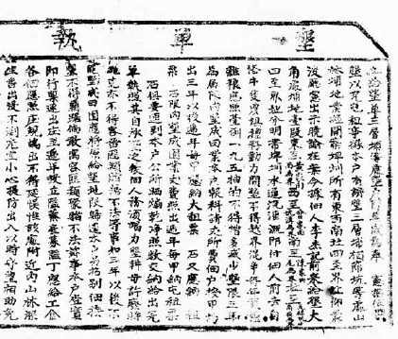
於今以更多清治時期文書檢證清治習慣之內涵

Slide 7
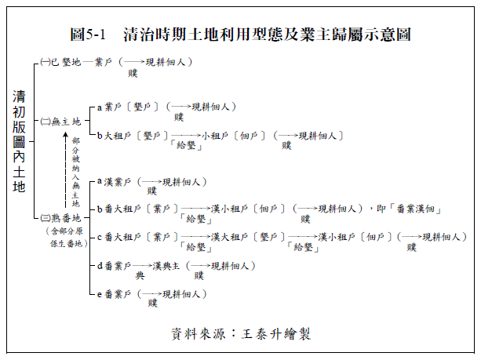

Slide 8
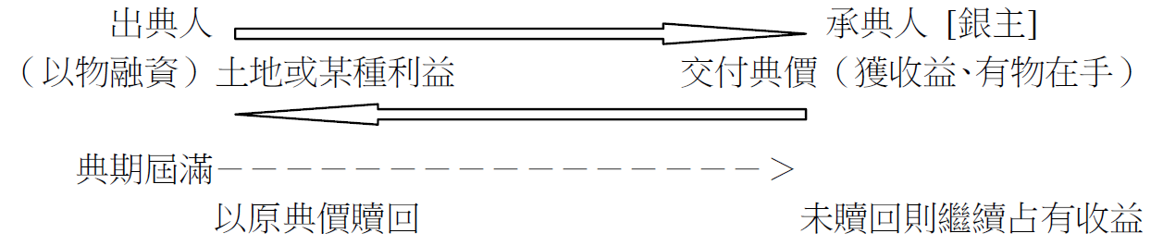
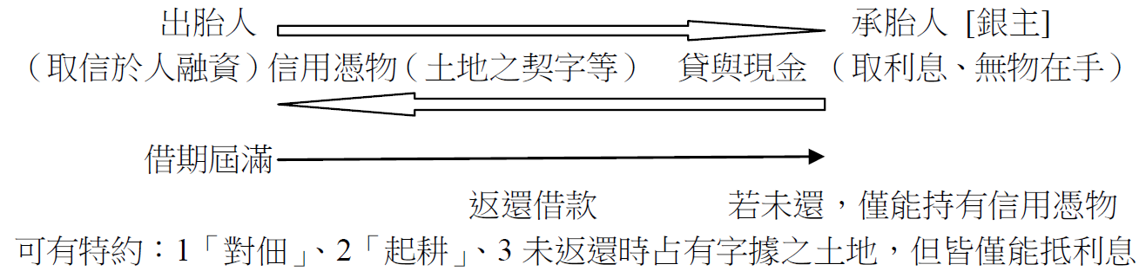
台灣漢人的典與胎借傳統→西歐民法的擔保物權

Slide 9
清治時期習慣及其遺緒在現行法上地位
搶搬債務人財物以抵債→不符民法上留置權規定
期待法院命刑事加害人賠錢→須另為民事訴訟
賠償金額因加害人身分資力而異→依客觀損害
父母以斷絕親子關係來免責→民法上親子關係斷不了
當舖的「當」關係→晚近民法修正視為營業質權
合會→法院視為事實上習慣，今以民法債各規範
割店→功能已被美式大批發商取代
以合股分散風險、所有與經營可分離（補27）→以歐美公司型態組成，但插暗股、退股觀念還在
變賣倒號商品攤還給債主後，未償部分免責→賤賣「倒店貨」後，以和解免除債務

Slide 10
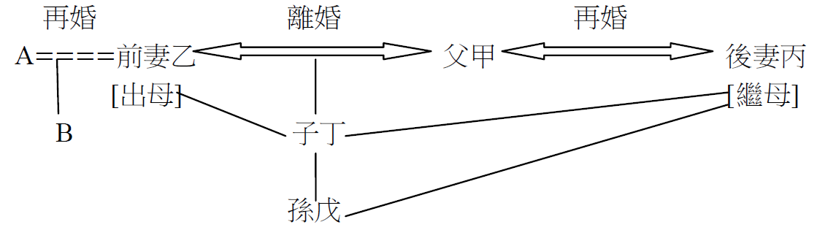
漢族傳統觀念中的親屬關係：
以祭拜民法上姻親為例

Slide 11
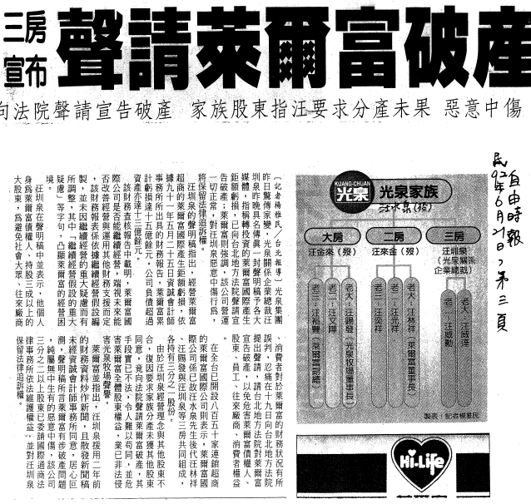
補28：依國家法或民間法上家產分配規則？

Slide 12
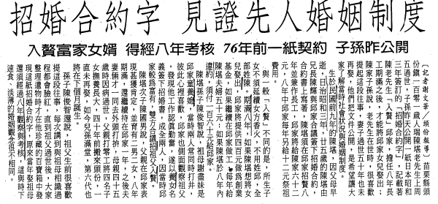
補29：1928年頭份陳家招婚合約字

Slide 13
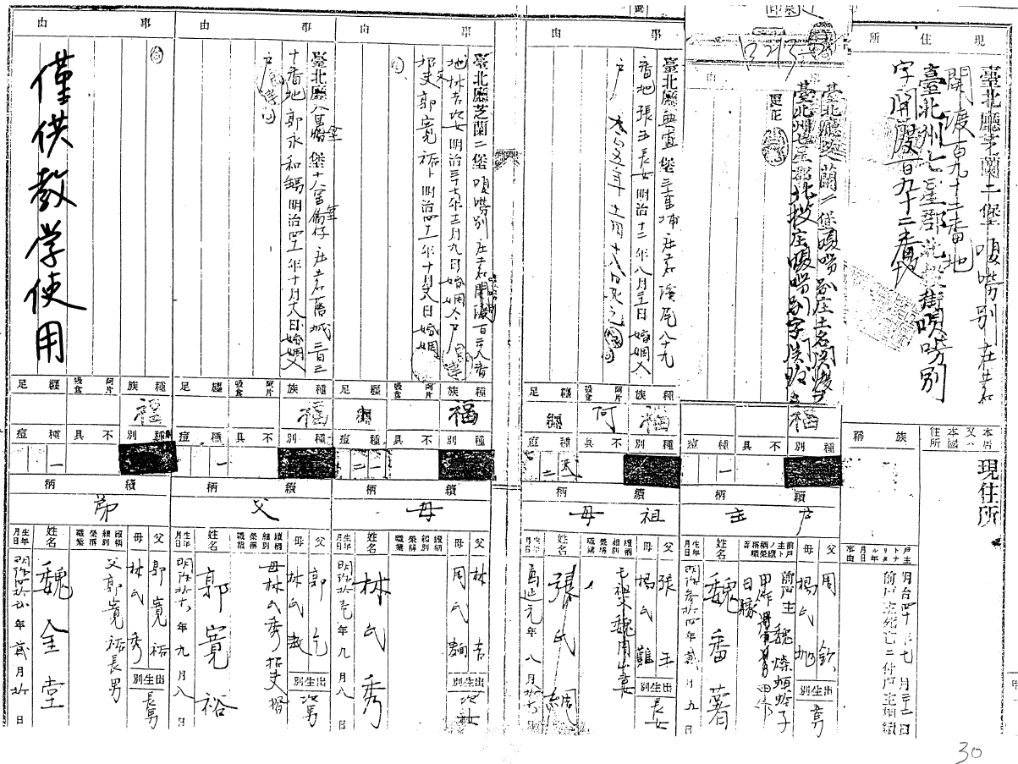

Slide 14
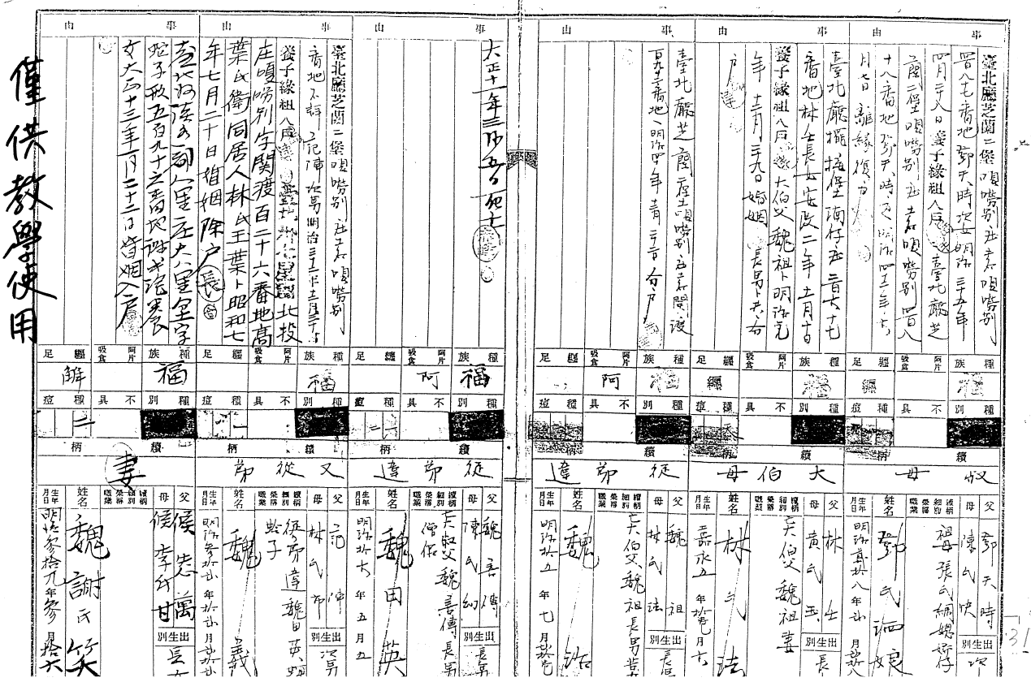

Slide 15
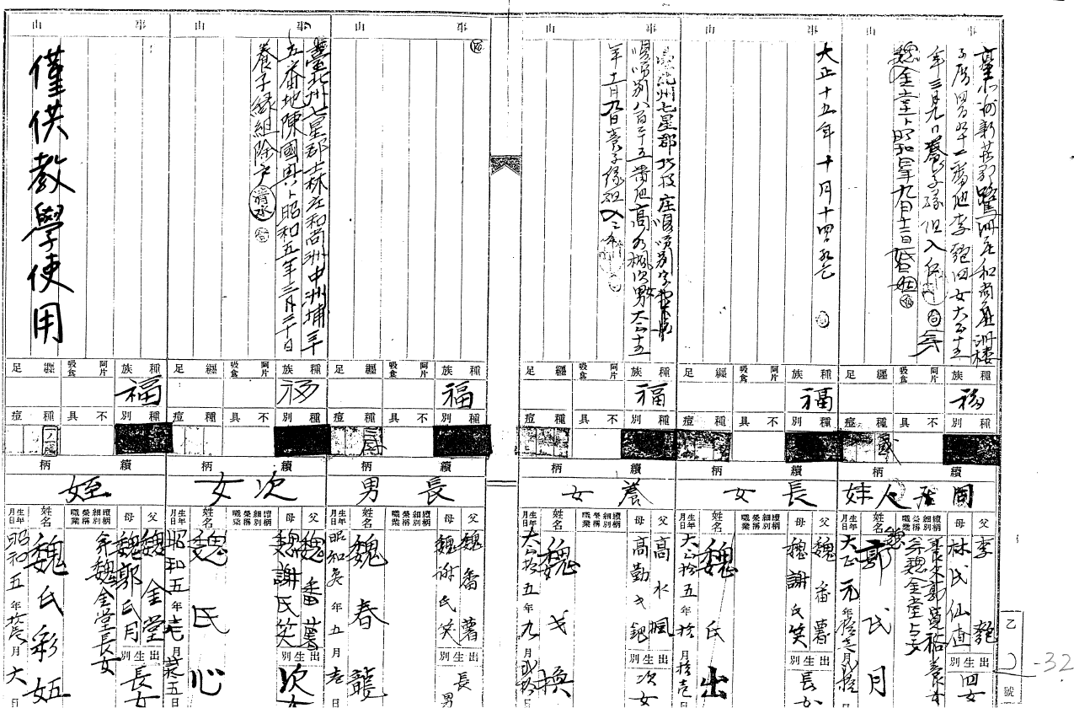

Slide 16
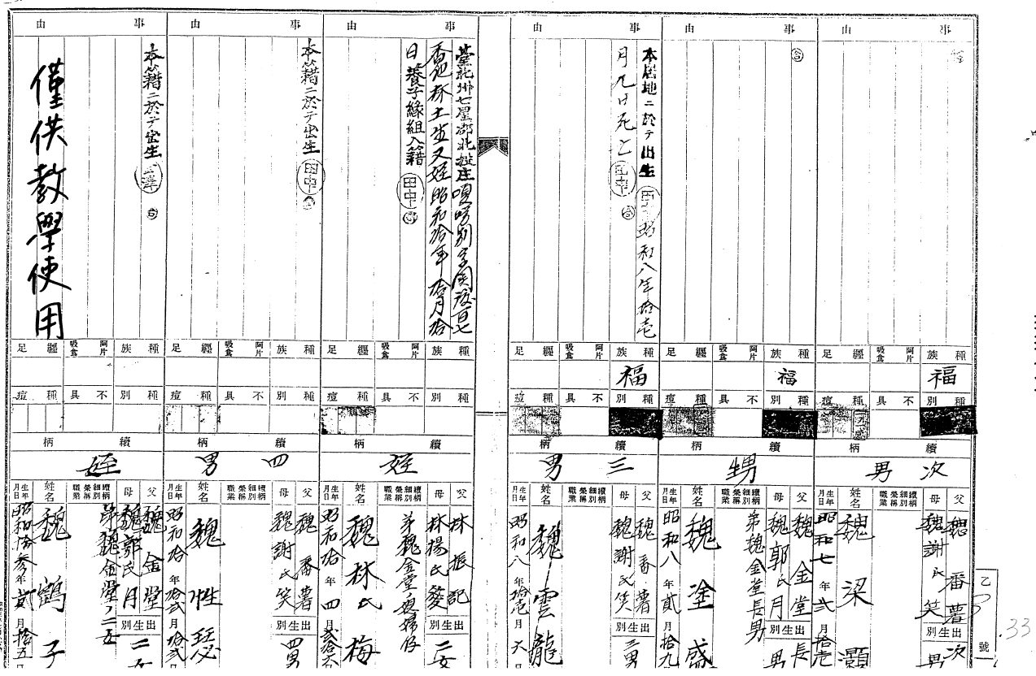

Slide 17
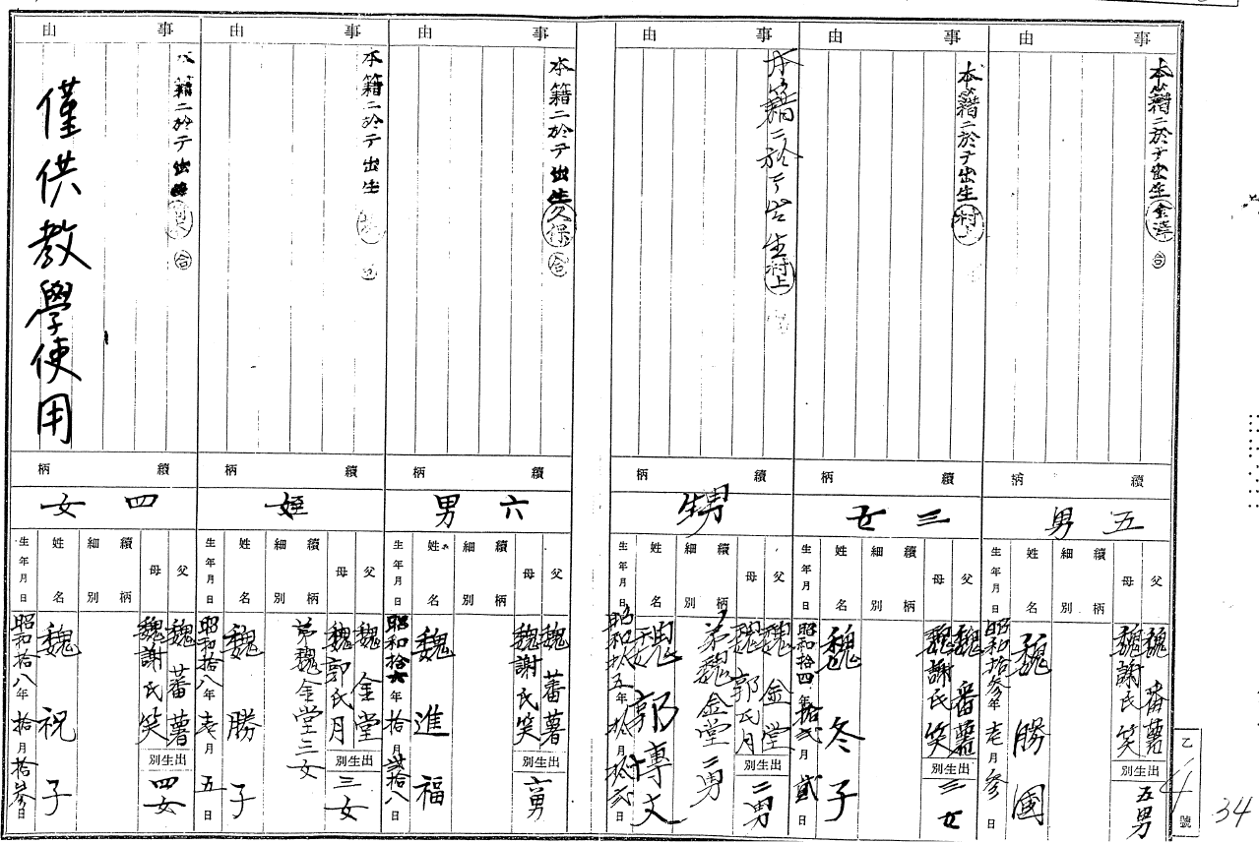

Slide 18
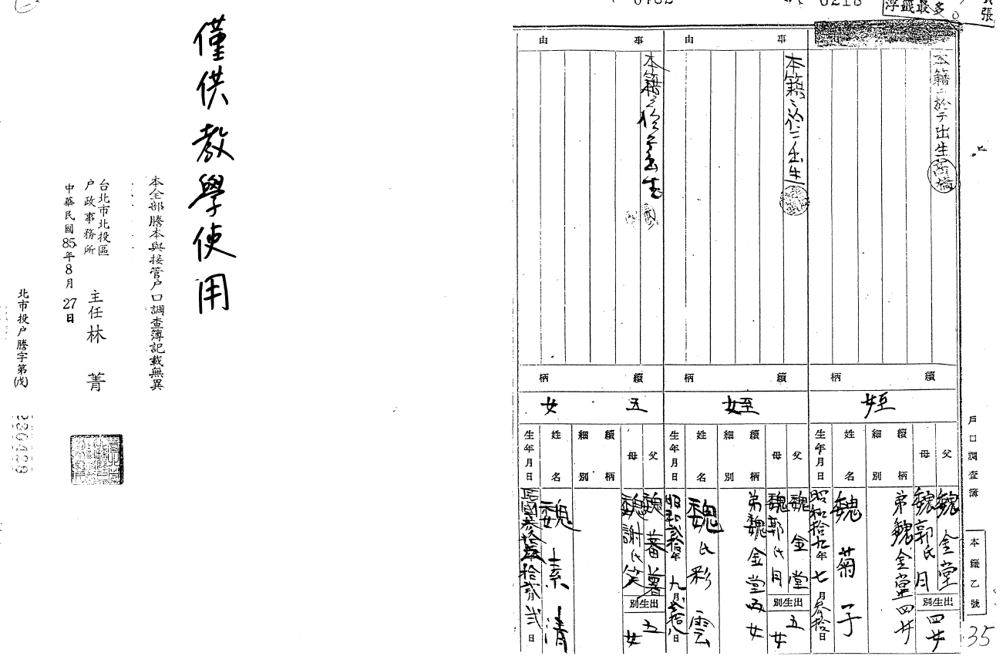

Slide 19
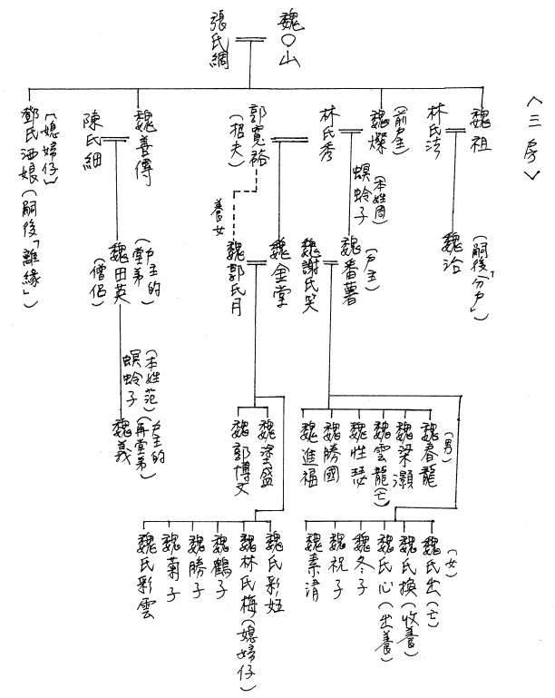

Slide 20
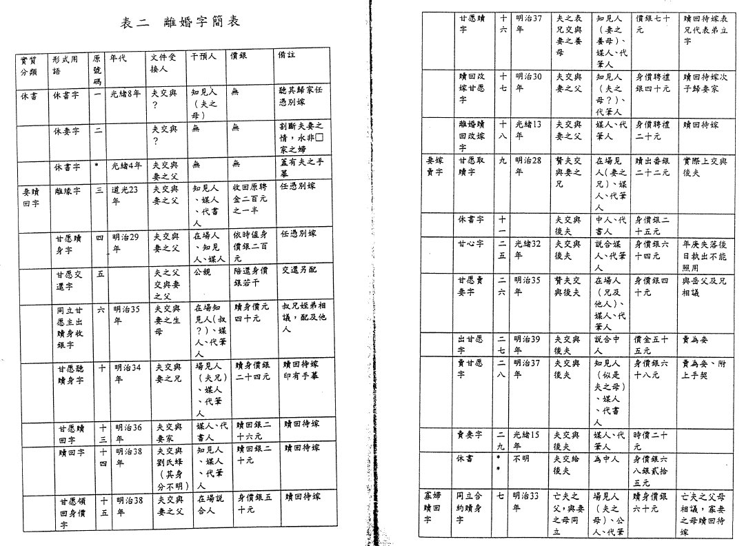
補37-38

Slide 21
